Slide 1



Slide 2


RSG 096-2017-MINEDU
Tema 2: Identificación de IIEE

Slide 3



Abreviaturas y acrónimos
DRE: Dirección Regional de Educación
GRE: Gerencia Regional de Educación
Equipo RIE: Equipo de implementación del Registro de Instituciones Educativas
IE: Institución Educativa
IIEE: Instituciones Educativas
IGED: Instancias de Gestión Educativa Descentralizada
Minedu: Ministerio de Educación
RIE: Registro de Instituciones Educativas
RSG: Resolución de Secretaría General
UE: Unidad de Estadística del Minedu
UGEL: Unidad de Gestión Educativa Local

Slide 4
Marco normativo
El Minedu regula la incorporación al RIE de las IIEE existentes.
Garantizar la conservación de la información del “Padrón de IIEE y Programas Educativos”
Se basa en los listados enviados por las DRE/GRE.
La UE formula las disposiciones necesarias para la adecuada operatividad del RIE
La norma técnica “Norma que crea y regula el funcionamiento del Registro de Instituciones Educativas (RIE)” en el subnumeral 7.2 establece lo siguiente:

Slide 5

Insumos para la identificación de IIEE
Para la identificación plena de las IIEE se utilizará como insumo:
Listados de identificación preliminar de IIEE.
Actos resolutivos o documentos que acrediten la existencia de resolución ficta positiva referidos al funcionamiento de la IE.
Informes de visita a los establecimientos educativos de las IIEE, cuando se requiera.
Información del Portal Escale.
Listados de identificación preliminar de IIEE
Visita a establecimientos educativos
Actos resolutivos o resolución ficta positiva
Portal Escale

Slide 6
Esquema General
Procesos | Actividades | Responsable
Registro de IIEE existentes | Acopia y revisa los documentos de las IIEE. Visita la institución educativa, cuando corresponda. Realiza evaluación técnica. Elabora informe de identificación de las IIEE. Remite informe de identificación a la DRE/GRE. Realiza consultas a sus órganos de apoyo (OAJ), instancias superiores o unidades orgánicas competentes del Minedu, cuando corresponda. | UGEL o DRE/GRE
 | Consolida los informes de identificación de IIEE remitidas por las UGEL. Remite Oficio con listados de IIEE a la UE. | DRE/GRE
 | Realiza calificación registral. Inscribe el primer registro en el aplicativo informático RIE. Recibe consultas de las IGED y las traslada a las unidades orgánicas competentes del Minedu. | UE – Minedu

Slide 7






Pasos a seguir por el Equipo RIE
1
3
5
2
4
Acopia actos resolutivos referidos a la existencia y operación de las IIEE.
Evalúa actos resolutivos e información recopilada para identificar a las IIEE.
DRE remite listado a la UE para su registro.
Si se requiere, realiza visitas a las IIEE.
Elabora informe con listado de IIEE identificadas
Notes:
En este proceso la labor que realizará el Equipo RIE será:
Acopiar toda la documentación que sustenta (actos resolutivos o aquella referida a resoluciones ficta) la existencia y funcionamiento de las IIEE, de no existir dicha documentación en su UGEL deberá solicitarla a las instancias correspondientes.
De ser necesario, el equipo RIE visitará las IIEE para recabar información que permita culminar con la identificación de IIEE.
Analiza y evalúa la documentación recopilada, la información del Portal de ESCALE y el Mapa de Escuelas, para concluir con la identificación de las IIEE.
Elabora los informes de identificación en el cual darán conocer las acciones realizadas para concluir con la identificación, adjuntando una plantilla Excel, proporcionada por la UE, con toda la información de las IIEE y un medio de almacenamiento digital con los documentos en su versión digital.
La DRE/GRE remitirá su listado y los de sus UGEL a la Unidad de Estadística, quien hará la calificación registral e inscribirá el primer registro de las IIEE existentes.

Slide 8


1. Búsqueda de documentos de IIEE
El Equipo RIE acopia los documentos que sustentan la existencia y las características esenciales de las IIEE, solicitando dicha documentación al área correspondiente en su entidad o a las IGED que generaron los mismos o que participaron de su emisión.
Por último, de no obtenerlos por ese medio, se deberá solicitar a los propios administrados. Estas búsquedas deben evidenciarse en oficios o memorándums enviados y las respuestas de las áreas o entidades sobre los mismos.
1. IGED
2. Otras IGED
3. Institución
Educativa
Equipo RIE

Slide 9
2. Visitas a los establecimientos de las IIEE
Tiene como objetivo verificar o recabar información que sirva a la identificación de las IIEE.
La UE en los listados de identificación preliminar ha recomendado visitas a algunos establecimientos educativos. La IGED puede incorporar visitas a otros establecimientos bajo la premisa que esta brinda información adicional y es necesaria para culminar la identificación plena de las IIEE de su jurisdicción.

Slide 10
3. Análisis y evaluación
Revisar los documentos que sustentan la creación o autorización de las IIEE, así como, su funcionamiento y el de sus servicios educativos y establecimientos educativos.
Para ello, los actos resolutivos o documentación sustentatoria debe analizarse bajo el marco legal vigente en su emisión.
Revisar los informes de visita a las IIEE.
Concluir con la identificación de la IIEE.
En caso no concluir la identificación de IIEE, por no contar con la documentación, esta sea insuficiente o resulte incoherente. El Equipo RIE deberá implementar acciones que corrijan esa situación.

Slide 11
3. Análisis y evaluación
Para identificar a una IIEE pública se deberá contar con:
  Acto resolutivo de creación de la IE.
  Acto resolutivo de designación o encargatura del director.
En caso la IIEE haya tenido modificaciones en sus características, se deberá contar, según corresponda:
  Acto resolutivo de ampliación de servicio.
  Acto resolutivo de conversión.
  Acto resolutivo de traslado de local
Nota: Si la IIEE tiene su origen en una fusión o escisión de IIEE, deberá adjuntarse los actos resolutivos de creación de las IIEE originales (fusión) o de la IE origen (escisión).

Slide 12
Identificación de una IE Pública
La IIEE proviene de una fusión o escisión
La IIEE proviene de creación
RD/RG de creación o fusión o escisión de la IE
RD de designación o encargatura del director
Identificación
Resolución de designación o encargatura del director
RD/RG de creación de las IEE fusionadas
Antecedentes
RD de ampliación de servicio
RD/RG de creación de la IIEE original de la escisión
RD de traslado de establecimiento
Modificaciones al funcionamiento de la IE
RD de apertura de establecimiento
RD de ampliación de servicio
RD de conversión de la IE
RD de traslado de establecimiento
RD de apertura de establecimiento
RD de conversión de la IE

Slide 13
3. Análisis y evaluación
Para identificar a una IE privada se deberá contar con:
  Acto resolutivo de autorización de la IIEE.
  Acto resolutivo del director o director general.
En caso la IIEE haya tenido modificaciones en sus características, se deberá contar, según corresponda:
  Acto resolutivo de ampliación de servicio.
  Acto resolutivo de conversión.
  Acto resolutivo de traslado de local o apertura de establecimiento
  Acto resolutivo de cambio de propietario
Nota: Si la IE tiene su origen en una fusión de IIEE, deberá adjuntar los actos resolutivos de creación de las IIEE originales (fusión).

Slide 14
Identificación de una IE Privada
La IIEE proviene de creación
RD/RG de creación o fusión o escisión de la IE
La IIEE proviene de una fusión
RD de cambio de director
RD de cambio de director
Identificación
RD/RG de creación de las IEE fusionadas
Antecedentes
RD de ampliación de servicio
Modificaciones al funcionamiento de la IE
RD de ampliación de servicio
RD de traslado o apertura de establecimiento
RD de traslado o apertura de establecimiento
RD de conversión de la IE
RD de conversión de la IE
RD de cambio propietario
RD de cambio de propietario

Slide 15
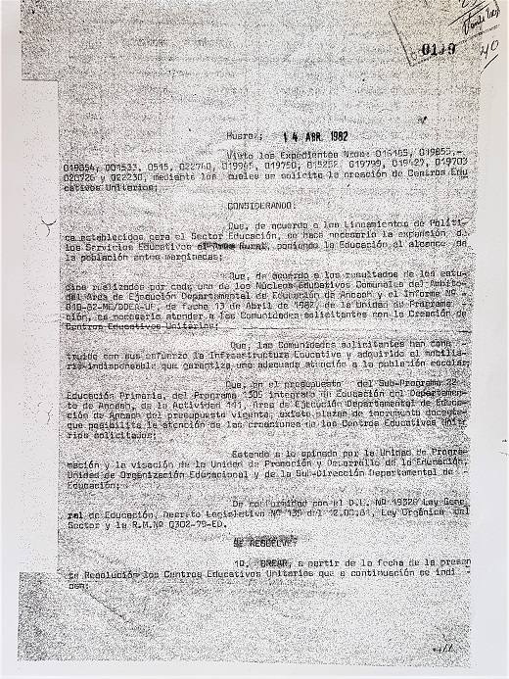
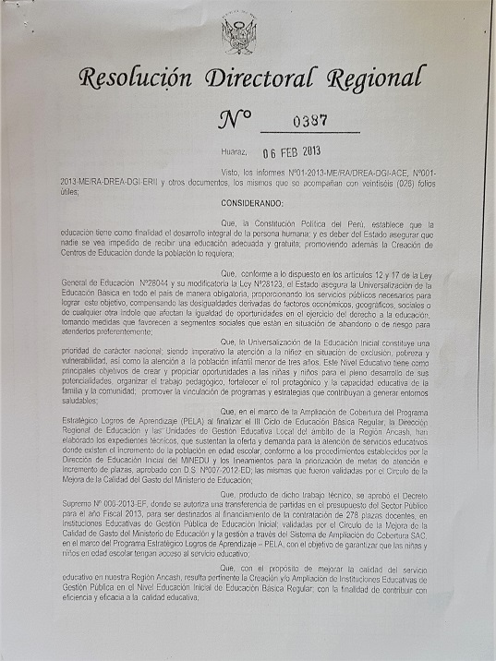
IE 86903 Lirio, Yauya, Carlos Fermin Fitzcarrald, Ancash
Resolución de creación del Centro Educativo Unitario N°86903 – Nivel primaria
Fecha: 14 de abril de 1982
Resolución de ampliación de servicio de la IE N°86903 – Nivel Inicial
Fecha: 06 de febrero del 2013

Slide 16

4. Informes de identificación de IIEE
Los informes de identificación de IIEE serán firmados por el Equipo RIE y el director o gerente de la UGEL o DRE/GRE.
Deben contener la plantilla Excel remitida por la UE, la descripción de los actuados para concluir con la identificación, y la versión digital de los documentos que sustenten dicha identificación.
El tiempo entre informes de identificación no deberán exceder los dos meses.

Slide 17
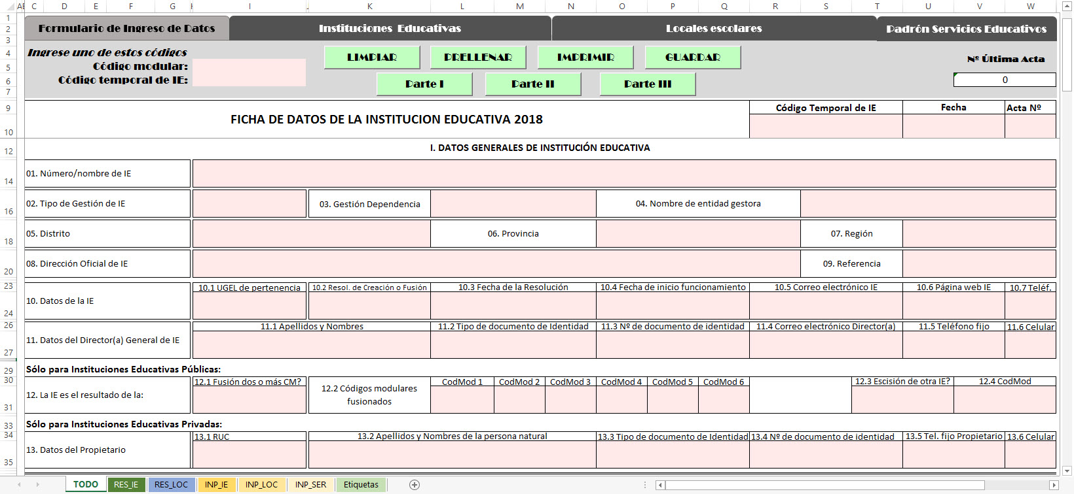
4. Informes de identificación de IIEE (2)
Plantilla Excel – Sección identificación de la IE

Slide 18
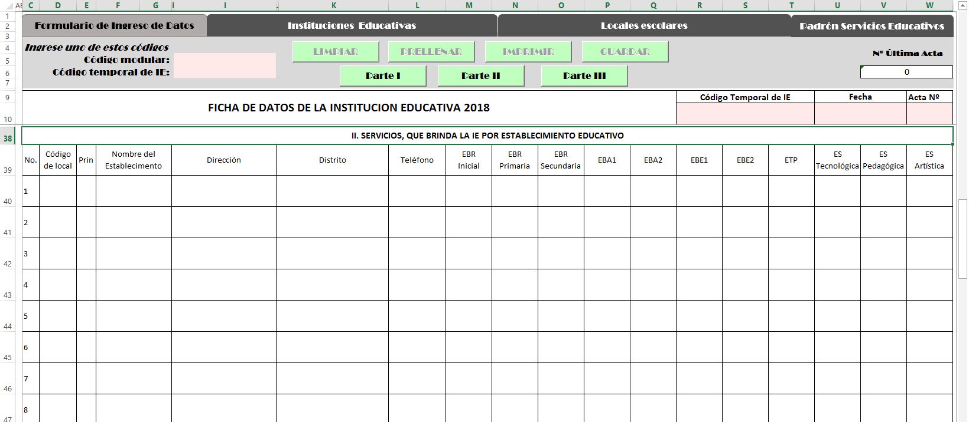
4. Informes de identificación de IIEE (3)
Plantilla Excel – Establecimientos y servicios educativos de la IE

Slide 19
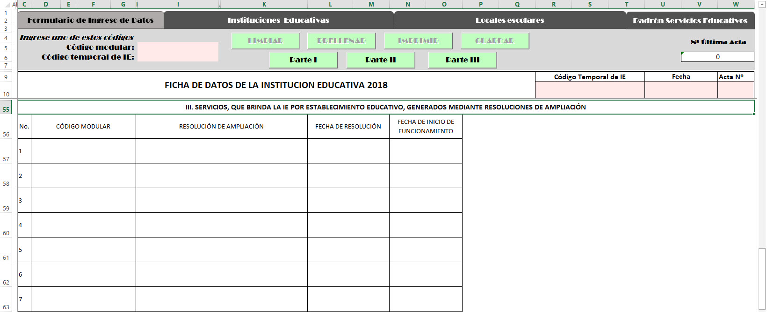
4. Informes de identificación de IIEE (4)
Plantilla Excel – Resoluciones y ampliaciones de servicios educativos de la IE

Slide 20
Ejercicio práctico

Slide 21
Trabajo de grupo
Los participantes forman grupos de 2 personas.
A cada grupo se les proporciona resoluciones de IIEE, las cuales deberán revisar para identificarlas plenamente, apoyándose también en los listados de identificación preliminar, la información del Portal ESCALE y el mapa de escuelas. Posteriormente, anotarán la información de las IIEE en la plantilla Excel proporcionada por la UE.
Al culminar, se agruparán 3 de las parejas formadas (6 personas) y debatirán sobre las dificultades en el procedimiento de identificación de IIEE y estrategias a seguir para completar su identificación, indicar por lo menos dos de cada una.
Un representante por cada uno de los grupos formados en el ítem anterior exponen las conclusiones del trabajo frente al resto de participantes y reciben sus comentarios.

Slide 22
Trabajo de grupo
El resultado del trabajo de grupos se presentará en plenaria en el siguiente esquema:
Dificultades en la identificación de IIEE | Estrategias de solución
1. 2. | 1. 2.

Slide 23
¡¡¡GRACIAS!!!

